Slide 1
미 니 프 로 젝 트
우식랭
우리 들만의 식당 랭킹
1조 김호재, 신우호, 안덕현, 이수만

Slide 2
CONTENTS
01 02 03 04 05
프로젝트개요
프로젝트시연
프로젝트상세
진행과정
마치며
- 개발동기
- 시연하기
- 프로젝트 구조
- 기술설명
- 개발일정
- 개발환경
- 팀원 소개

Slide 3

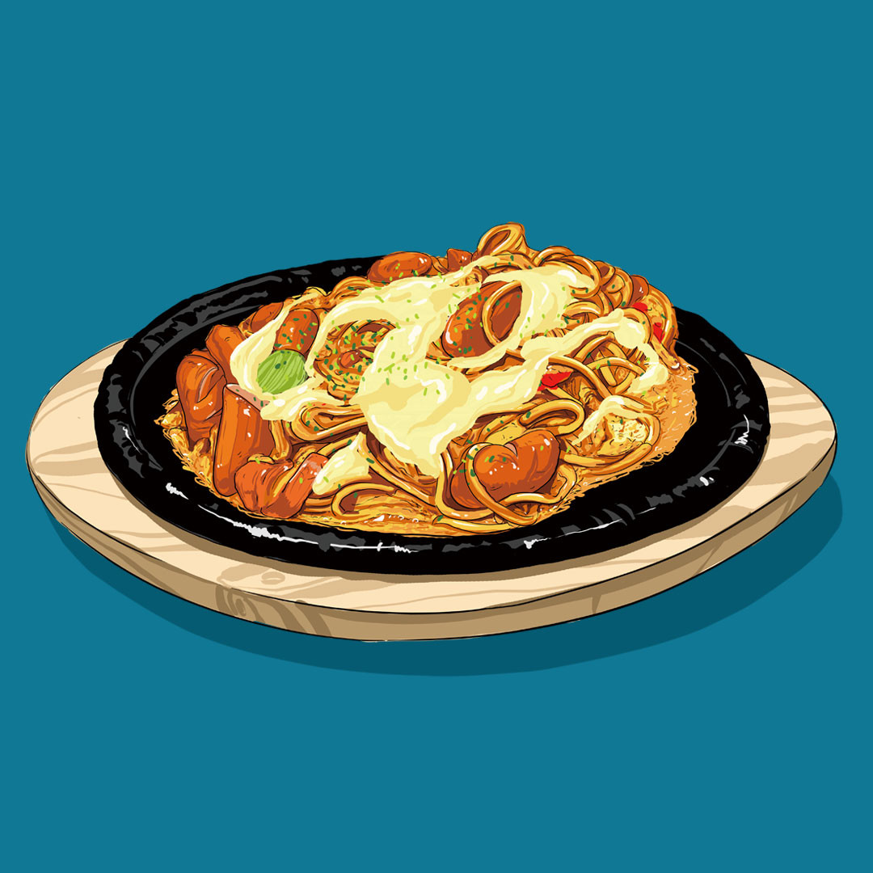

01
“ ”
프로젝트개요
개발동기 및 기획의도

Slide 4
01
개발동기
음식점 검색하기와 메뉴 간단하게 찾기
사람의 생활에 필요한 의, 식, 주 중에서 가장 많은 고민을 하는 먹는 것에 대해 누구나 쉽고 간편하게 자신이 원하는 음식 메뉴와 위치를 찾을 수 있도록 하기 위하여 개발하게 되었습니다.
이유
기술설명
많은 음식메뉴 중 자신이 원하는 음식 종류를 선택하면
리뷰가 많은 음식점들과 메뉴를 보여주는 것.
맛집검색기의 목표
현대에 많은 종류의 메뉴와 식당이 있기에, 사람들이 자신의 한끼 식사를 고르기 어려워한다. 그러므로, 한, 중, 일, 양식의 4종류를 대표로 하여 각각 리뷰순으로 상위 5개의 식당 정보를 가져온다.

Slide 5
02
“ ”
프로젝트시연
프로젝트 시연하기

Slide 6
02
개발시연
1) 맛집을 찾아서 프로젝트 시연하기
자신이 선택한 음식 메뉴와 위치를 알 수 있게 하는 프로그램 시연
소제목
프로젝트 웹 페이지 주소 링크하기

Slide 7
03
“ ”
프로젝트상세
3-1 프로젝트 구조
3-2 기술 설명

Slide 8
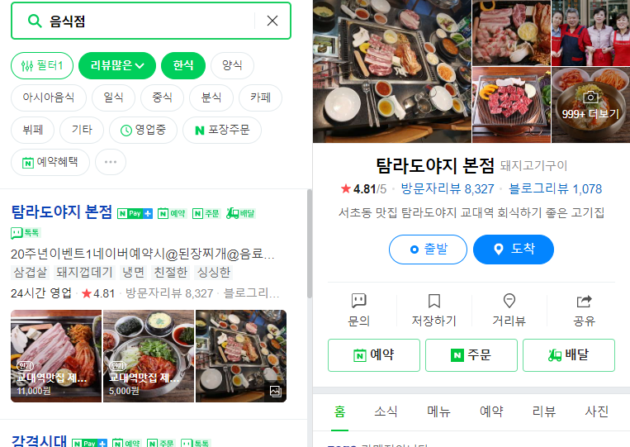
제목을 입력하세요
과목이름이나 영문타이틀
03
3-1) 기술설명
네이버지도 크롤링
1) 네이버지도 활용
음식점 정렬 하기
지도 검색창에서 ‘음식점’ 검색.
‘리뷰많은’, 음식종류 ‘한식’ 으로 검색필터 정렬.
첫 번째 음식점 클릭 -> 메뉴클릭 -> 음식클릭 순서로 차례대로 진행
나머지 음식점도 똑같이 진행
확장하기
양식, 일식, 중식에서도 반복하기

Slide 9
제목을 입력하세요
과목이름이나 영문타이틀
03
[ 크롤링->데이터프레임, CSV 만들기->SQL 연동 ]
크롤링
chromedriver, selector 방식을 이용한 출력
ex) 한식, 창고43 강남점, 창고43 새우살, 67000원, 2486(리뷰수)
데이터프레임
크롤링한 음식 종류, 식당, 메뉴, 가격, 리뷰수들을 pandas를 이용해서 데이터프레임 생성
CSV 만들기
만들어진 데이터프레임을 csv로 변환해서 데이터프레임을 보기 쉽게 확인하기.
SQL 연동
Python 환경에서 SQL 테이블 생성. MySQL에서는 투표수 컬럼, PK 컬럼만 따로 생성.

Slide 10
제목을 입력하세요
과목이름이나 영문타이틀
03
3-2) 작동 방식
프로그램 작동 방식
tomcat을 활용해 서버를 생성 후, 서블릿을 홈화면으로부터 확장하여 서버를 유효화시킨다.
SQL과 연동하여 주소에 변수값을 넣어서 SQL 데이터를 뽑아 SQL에 저장되어 있는 데이터를 불러오고, update 기능을 활용하여 투표내용을 반영한다.
각각의 서블릿은 jsp 파일에 데이터를 보내는 역할을 하며, jsp 파일은 받은 데이터를 화면에 표시시키는 역할을 한다.
특히 DAOimply에서 명시된 기능을 jsp에 보내는 기능은, 개발자의 의도에 부합하게 원하는 데이터와 그 표시 형태를 jsp 파일에 보내는것을 가능하게 한다.

Slide 11
04
“ ”
개발 일정
4-1 개발 일정
4-2 개발 환경

Slide 12
04
4-1) 개발 일정
 | 1 | 2 | 3 | 4 | 5 | 6 | 7 | 8 | 9 | 10 | 11 | 12 | 13 | 14 | 15
주제선정
크롤링
DB, SQL
servlet
프론트 작업
Notes:
http://minheeblog.tistory.com/category/PPT

Slide 13






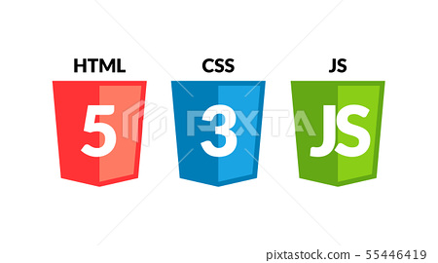
04
4-2) 개발 환경
Notes:
http://minheeblog.tistory.com/category/PPT

Slide 14
05
“ ”
마치며
팀원 소개

Slide 15

05
Team Member
김 호 재
- 크롤링
- JS
- CSS
이 수 만
- 크롤링
- servlet
- JS
신 우 호
- 크롤링
- SQL 데이터
안 덕 현
- 크롤링
- css
Notes:
http://minheeblog.tistory.com/category/PPT

Slide 16
THANK
YOU

